Slide 1
Мастер-класс "Знакомим дошкольника с природными зонами в соответствии с ФОП ДО. Смешанные и широколиственные леса.
Выполнили:
Воспитатели ГЮДОУ №31
Василеостровского района
Панкратьева И.А.
Половцева О.Ю.
Санкт-Петербург
2024

Slide 2
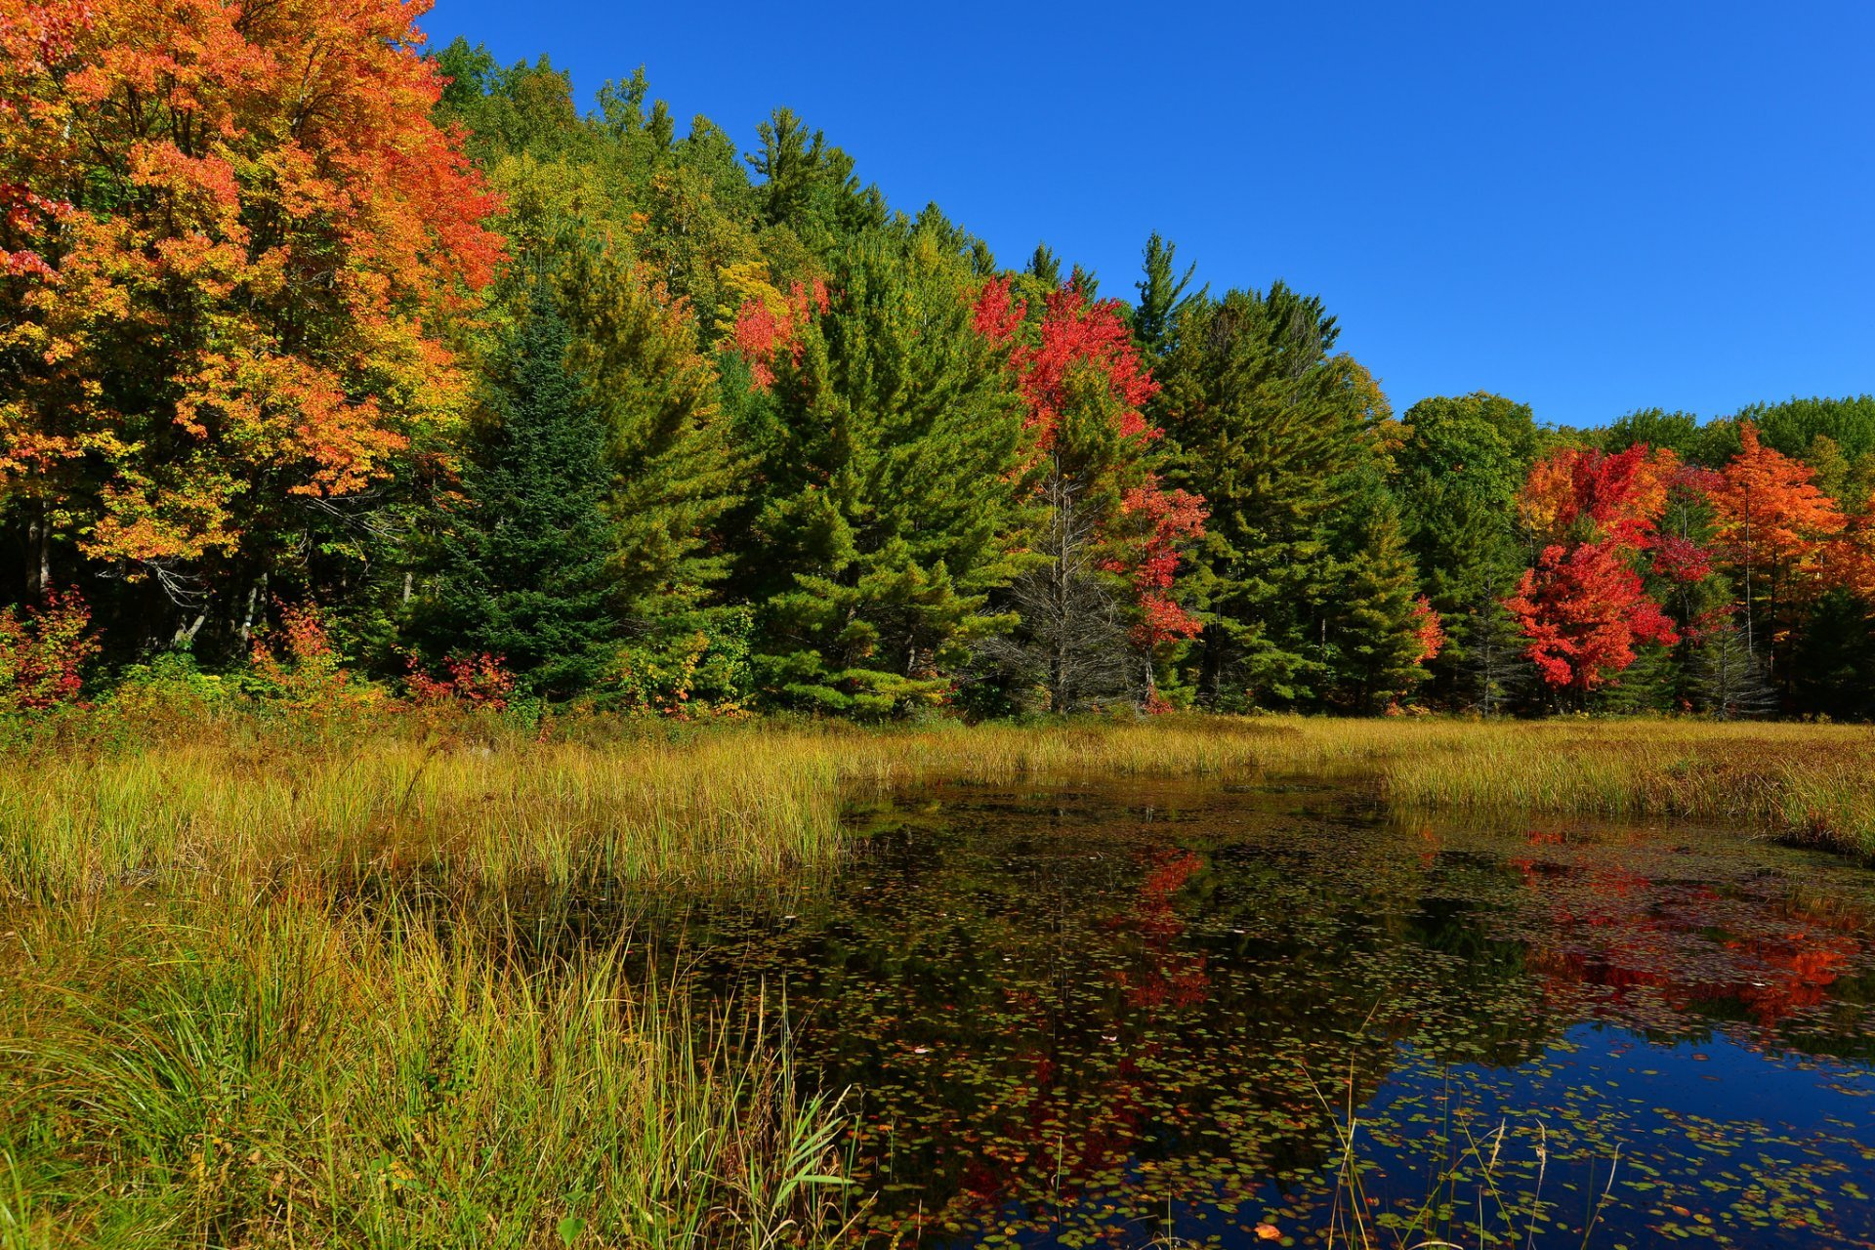
Природные условия зоны смешанных и широколиственных лесов
Территория Российской Федерации состоит из разных природных зон, которые сильно отличаются друг от друга. У каждой природной зоны свой климат, растительный и животный мир.
В зоне смешанных и широколиственных лесов зимы умеренно холодные и снежные, а лето тёплое. Выпадает умеренное количество осадков в виде дождя и снега. На Дальнем Востоке климат зоны смешанных лесов отличается: зимой почти не бывает осадков, а лето тёплое и очень влажное.

Slide 3
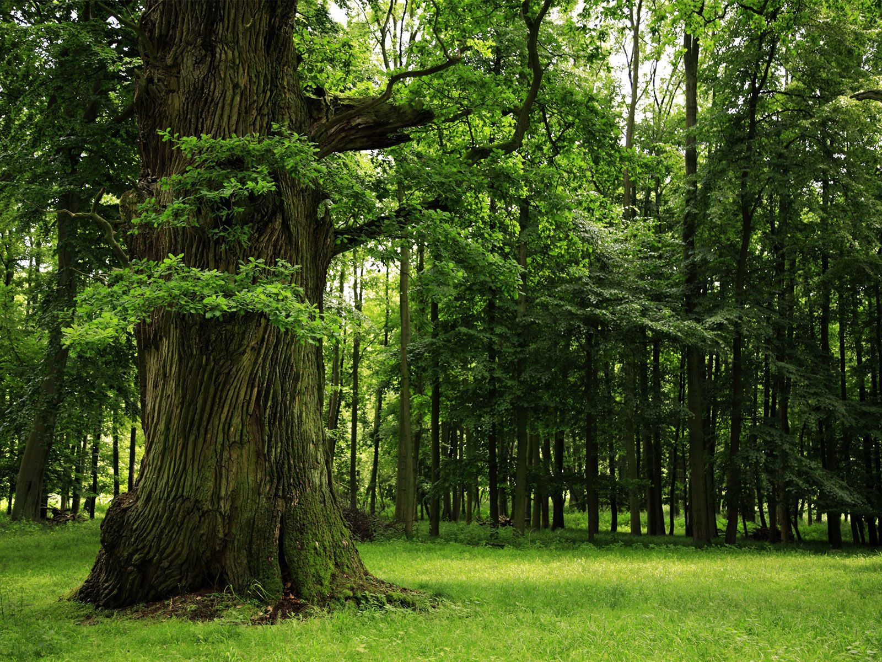
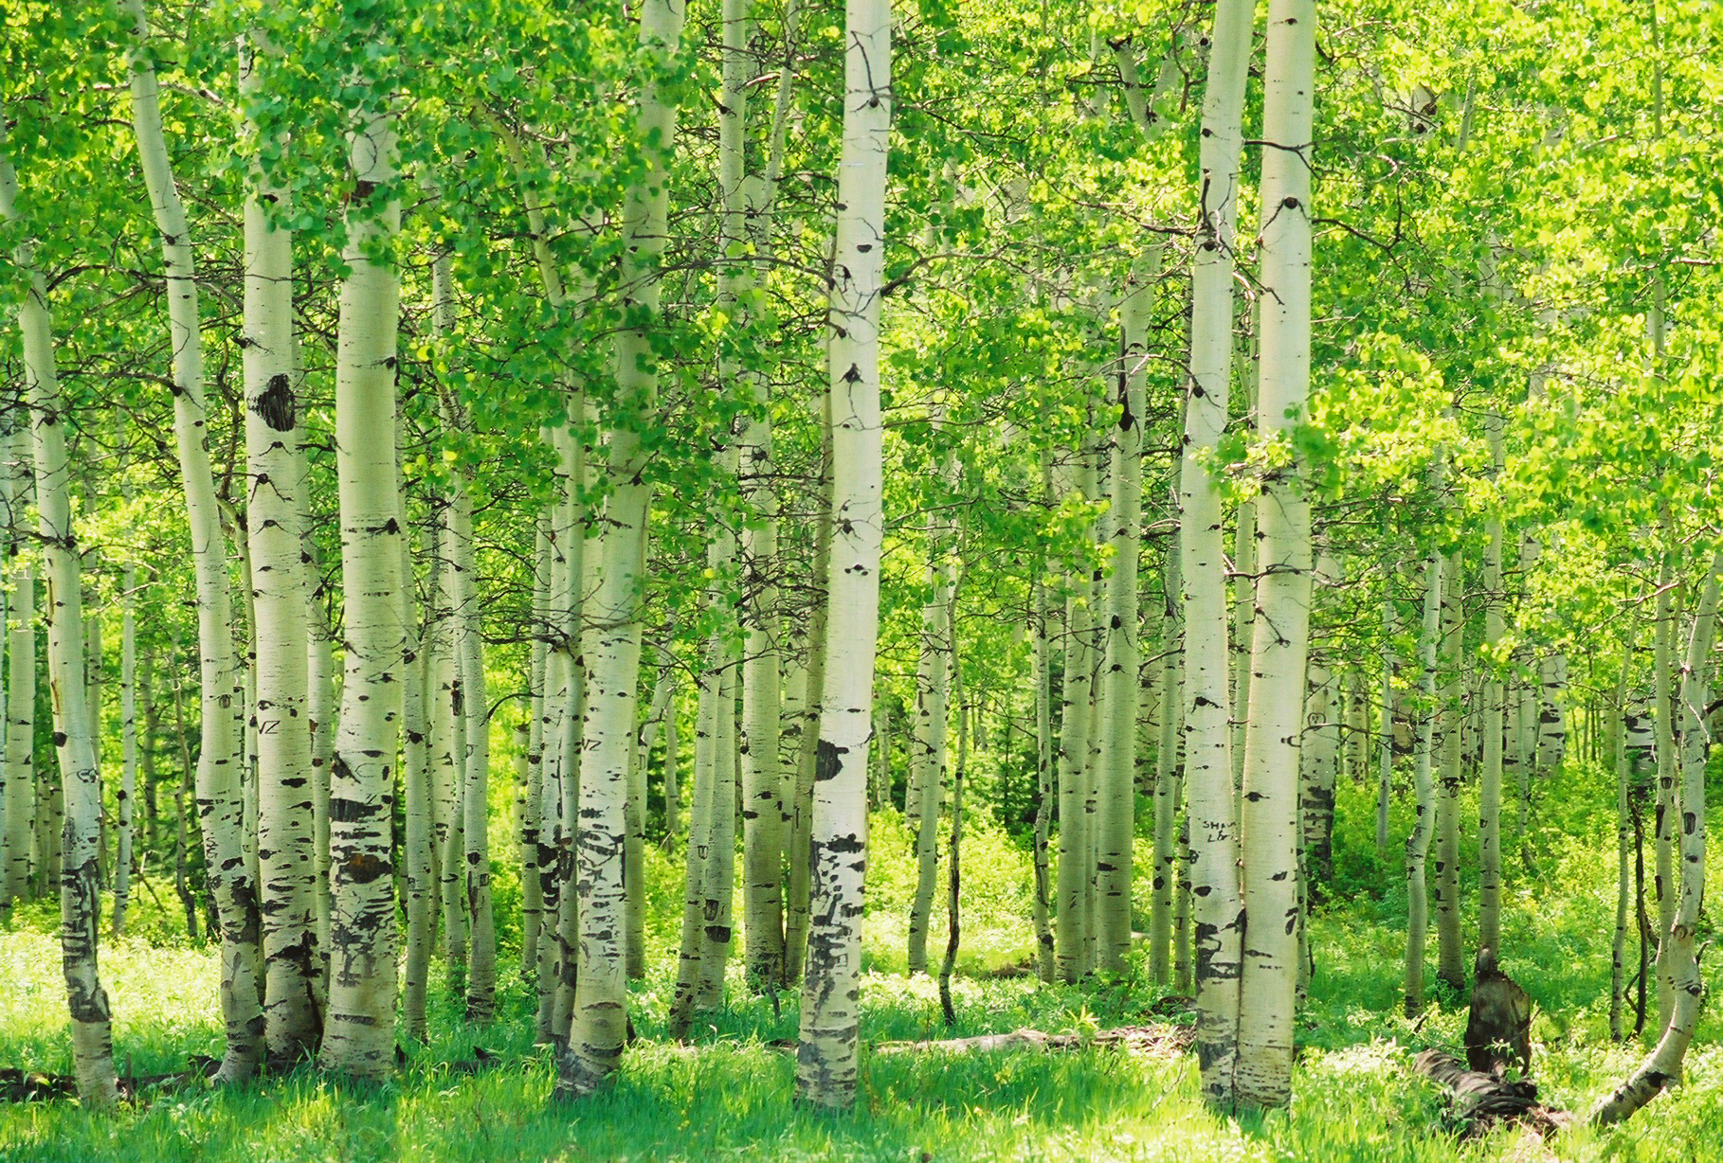
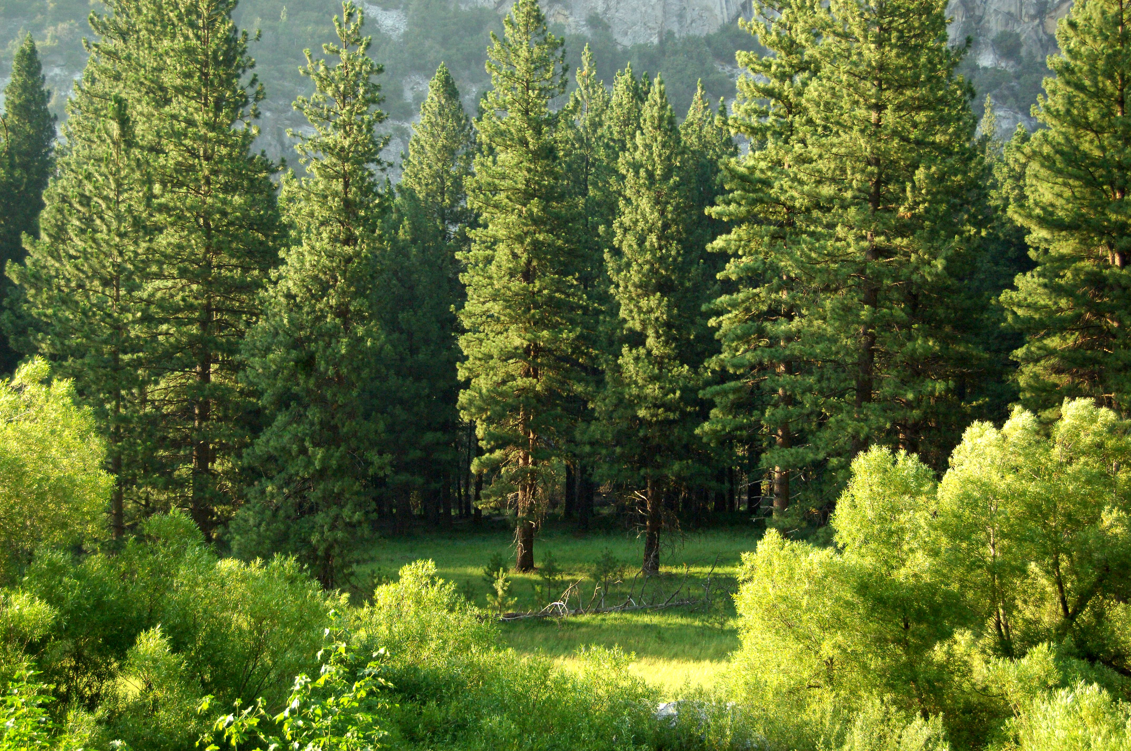
Растительный и животный мир зоны смешанных и широколиственных лесов
В зоне смешанных лесов произрастают в основном хвойные и лиственные деревья: ели, сосны, берёзы, осины, липы, дубы и клёны. Чем южнее расположен лес, тем больше в нём лиственных деревьев.
В широколиственных лесах преобладают лиственные деревья: дуб, клён, ясень, бук, граб, липа. Много кустарников: орешник, малина, шиповник, бересклет. Среди травянистых растений часто встречаются ландыш, ветреница, копытень.

Slide 4
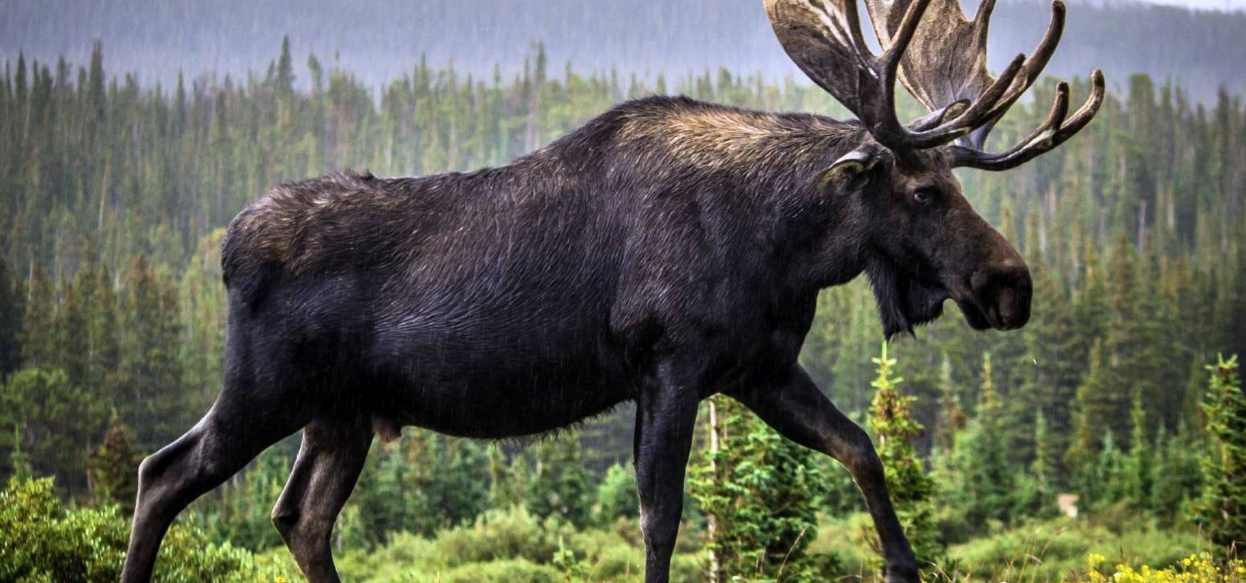
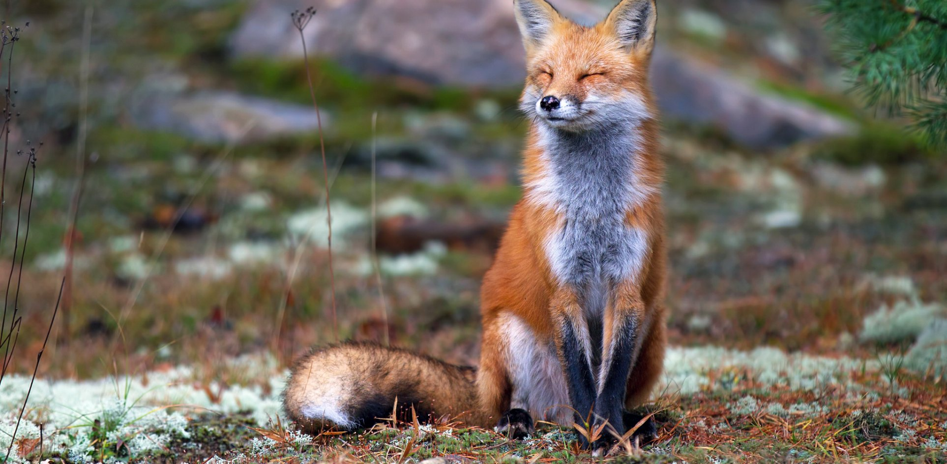
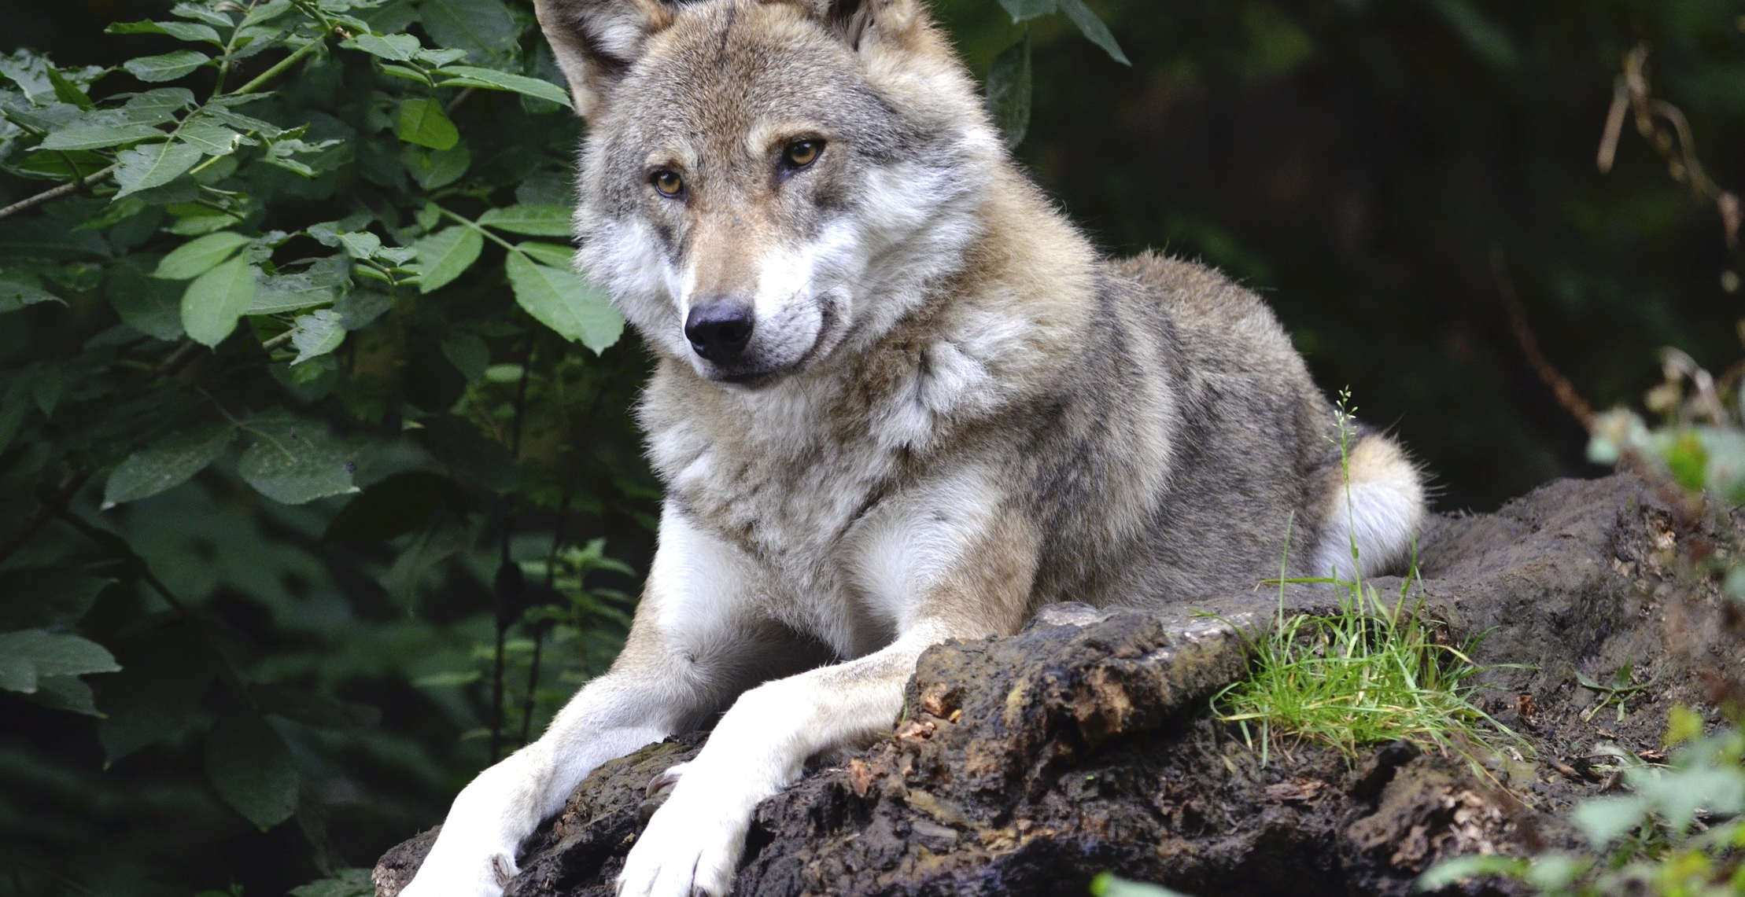
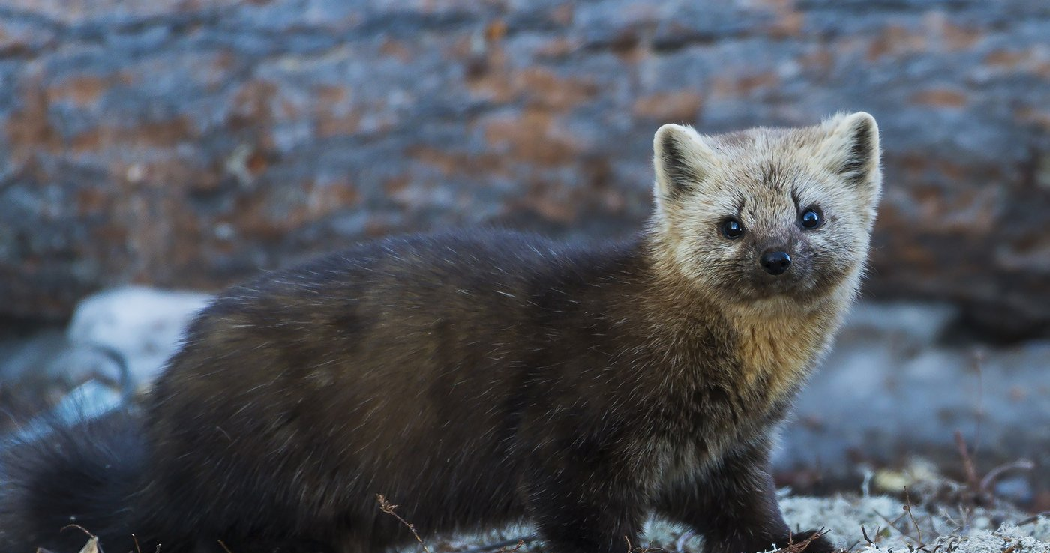
Лес создаёт благоприятные условия для животных. Деревья защищают их от резких перемен погоды и сильного ветра. Здесь много удобных мест для устройства жилищ: дупла, корни деревьев, густые заросли кустарников и травы. Кроме того, в лесу можно найти разную пищу: листья, плоды, семена растений, грибы, насекомых и других животных.
Поэтому животный мир смешанных и широколиственных лесов очень богат и разнообразен. Здесь встречаются и таёжные виды: лось, заяц-беляк, белка, глухарь, — и типичные для широколиственного леса животные: кабан, благородный олень, косуля, зубр, тетерев. В лесах часто можно увидеть и степного жителя — зайца-русака.

Slide 5
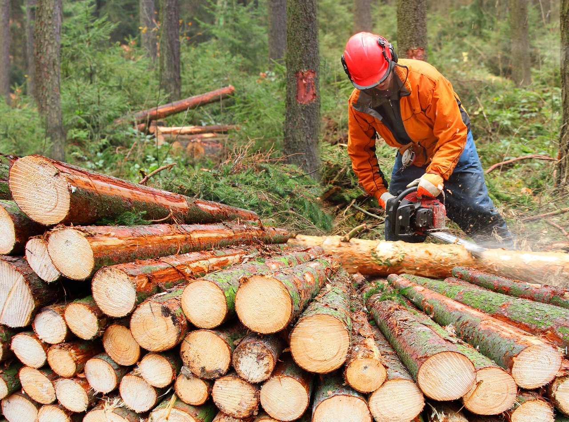
Влияние человека
Люди активно используют лес для заготовки древесины, сбора ягод, грибов и лекарственных растений, охоты, рыбной ловли, а также для отдыха и оздоровления. Огромные площади широколиственных лесов вырубают под пашни.
Зона смешанных и широколиственных лесов сильно заселена благодаря её климату и пригодной для земледелия почве. В настоящее время естественные участки леса сохранились лишь на небольших территориях, а остальную площадь занимают города, посёлки и сельскохозяйственные земли.

Slide 6
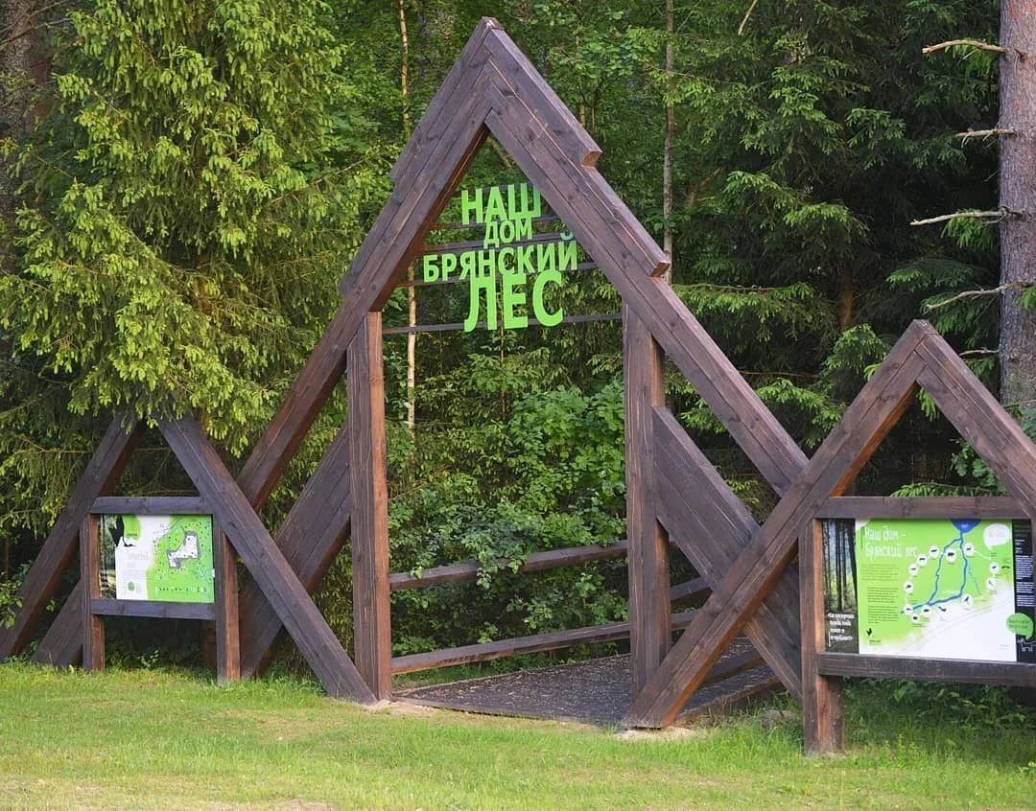
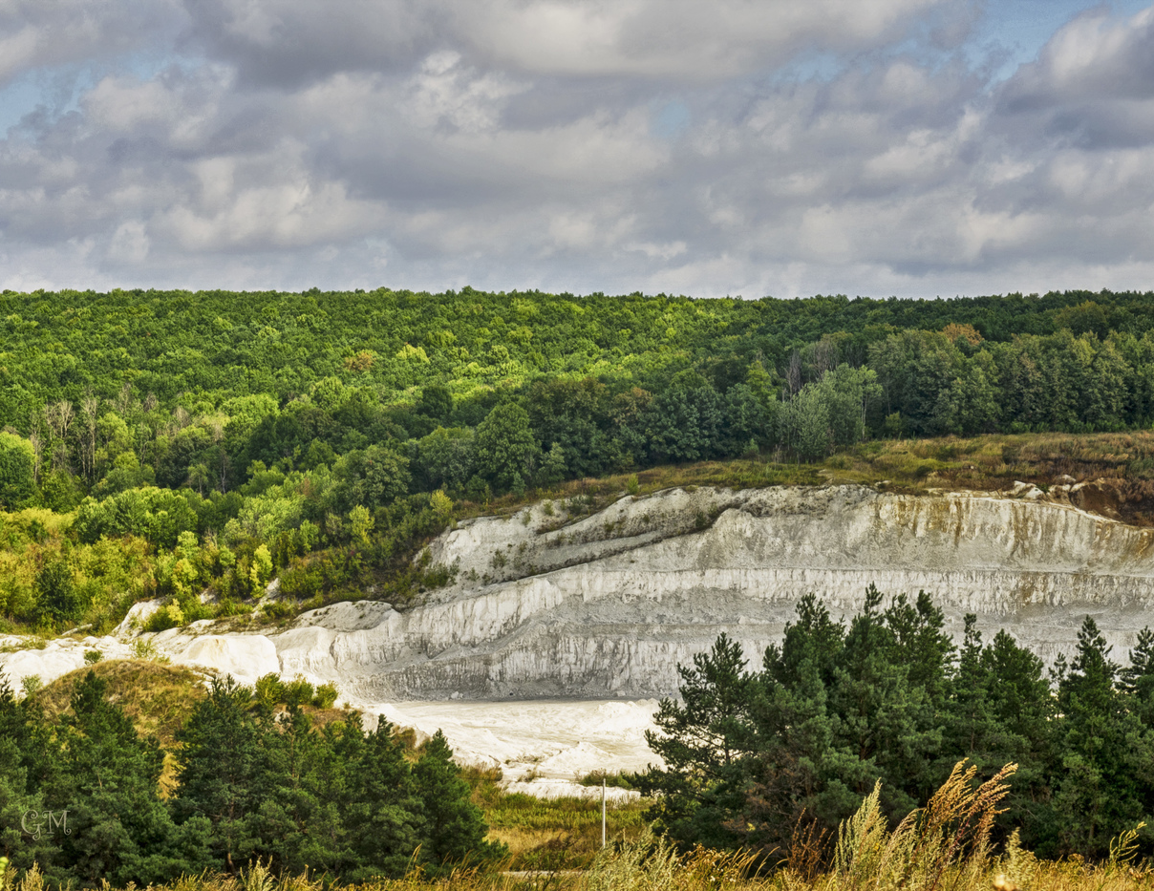
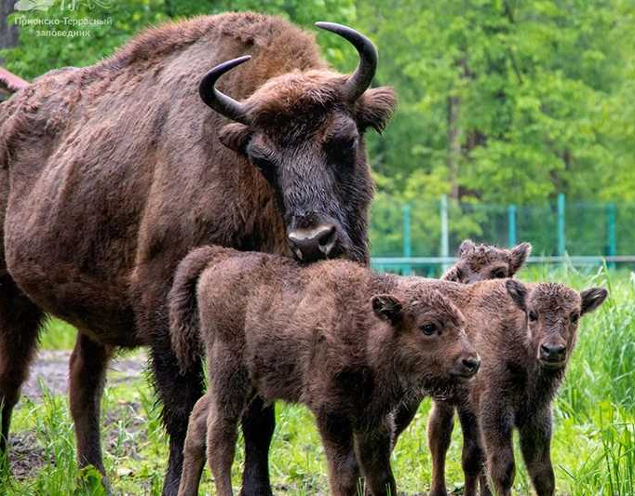
Охрана природы
Экологические проблемы: вырубка лесов, лесные пожары, бесконтрольная охота и браконьерство — поставили под угрозу исчезновения многие виды растений и животных. Для сохранения и восстановления природы лесной зоны созданы заповедники и национальные парки.
Заповедник «Белогорье» — один из старейших заповедников России. Он был создан на базе заповедника «Лес на Ворскле», основанного в 1924 году для сохранения вековой дубравы на берегу реки Ворскла. Большинству дубов здесь около 110 лет, но сохранился значительный участок дубравы, возраст которого составляет около 300 лет.
Приокско-Террасный заповедник — единственный в Московской области. Его территория покрыта сосновыми и смешанными лесами. Главной достопримечательностью заповедника является зубр — современник мамонта и самое крупное копытное животное Европы.
Заповедник «Брянский лес» расположен на стыке трёх природных зон: таёжной, лесостепной и зоны широколиственных лесов. Большую часть его территории занимают смешанные и широколиственные леса. Это единственное место в Европе, где обитают все десять видов европейских дятлов. Более 360 видов животных и растений, встречающихся на территории заповедника, занесены в Красную книгу.
Например, редчайшее млекопитающее — русская выхухоль, практически истреблённая охотниками из-за ценного меха и мускуса.

Slide 7
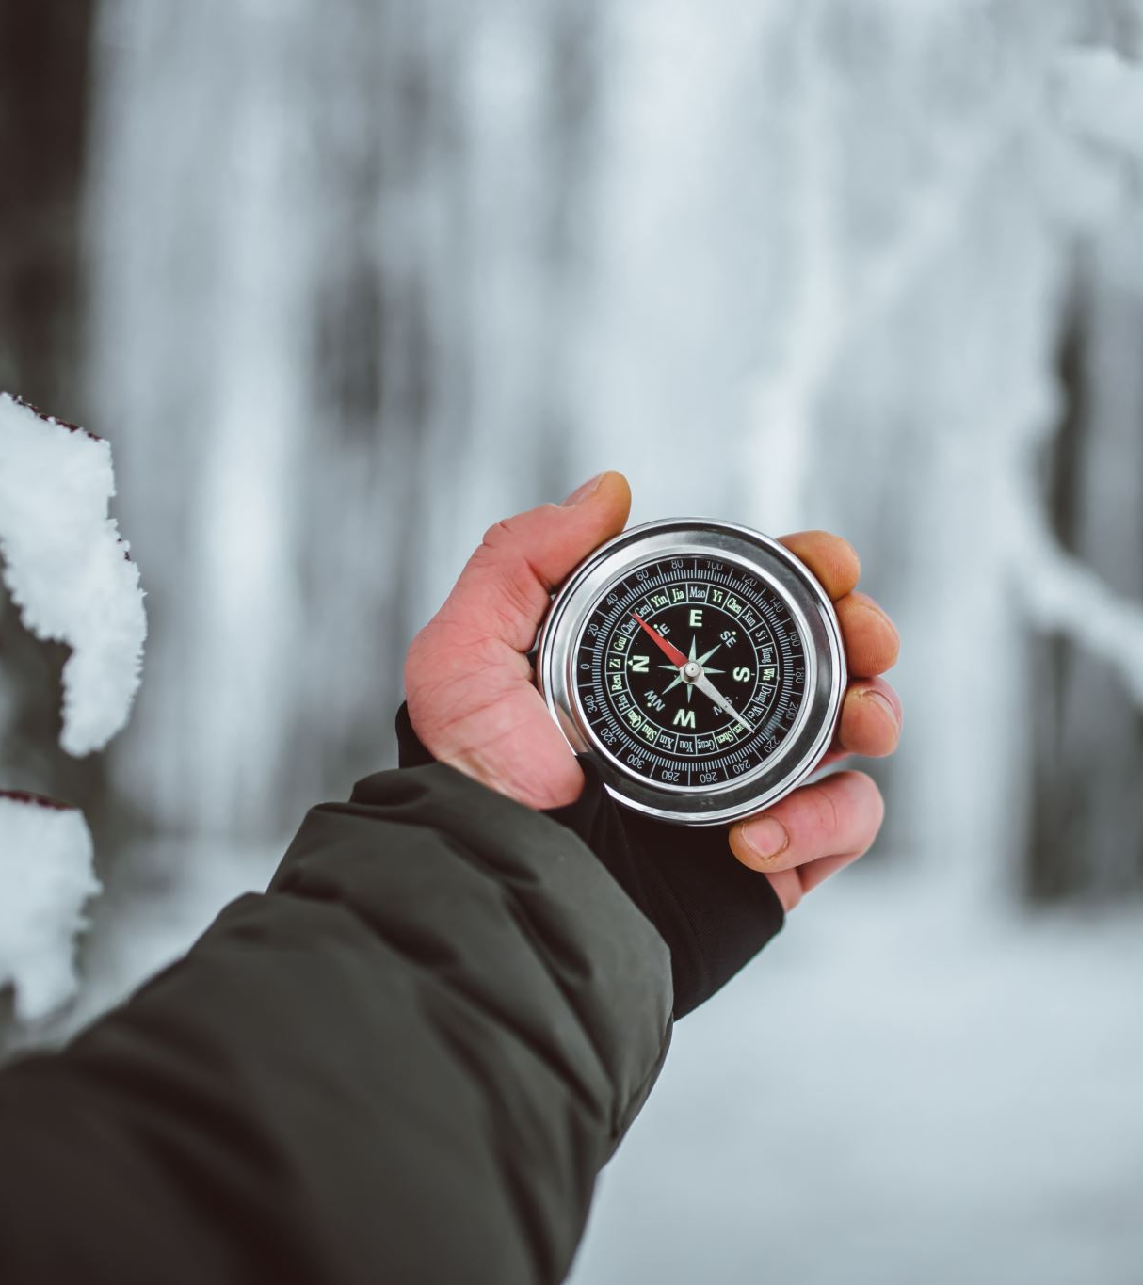
Спасибо за внимание!

